Slide 1
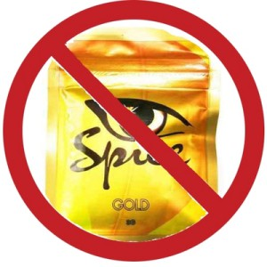
Министерство общего и профессионального образования
Свердловской области
ГБОУ СПО СО «Ирбитский аграрный техникум»
«Скажи СПАЙСУ - нет!»
п.Зайково
Работу выполнила: Лебеденко А.Ю. студентка 111 группы Руководитель: Игнатьева И.А. преподаватель биологии

Slide 2
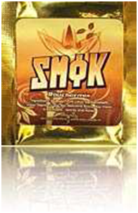
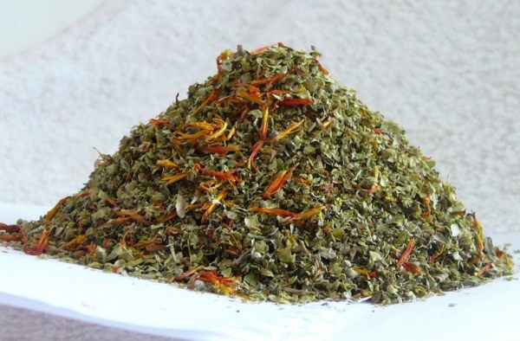
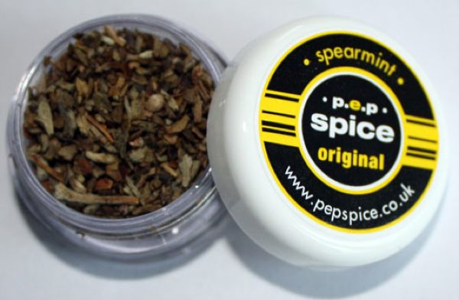
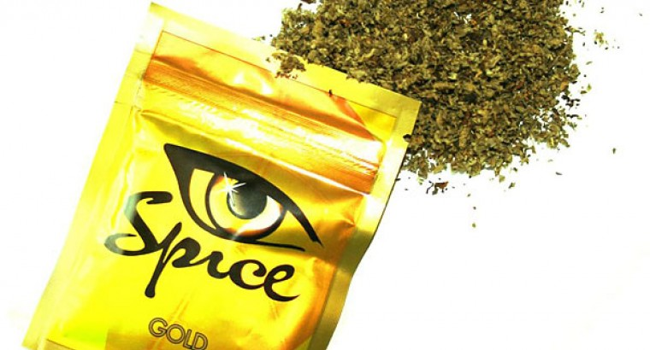
Что такое Спайс?
Курительные смеси - Спайсы (spice) - травяные смеси пропитанные наркотическим препаратом JWH-018 или его аналогом.
Обладают психоактивным действием, аналогичным действию марихуаны

Slide 3
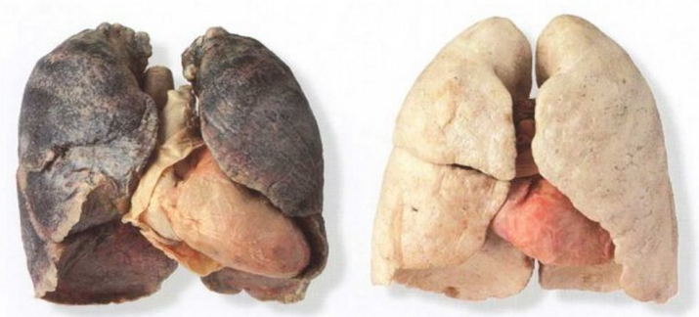
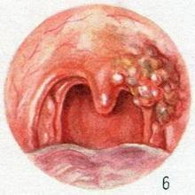
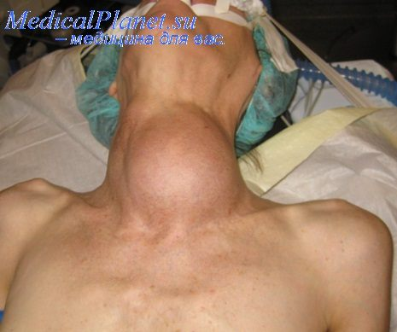
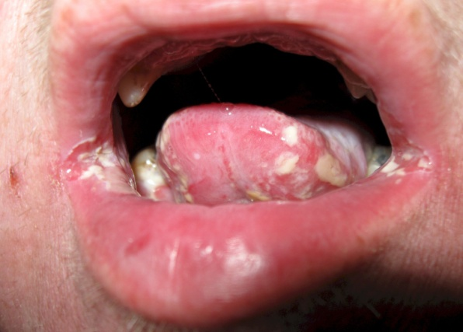
Влияние Спайса на организм человека
Поражение органов дыхания (в основном верхних дыхательных путей и крупных бронхов) в виде хронического воспаления
раздражения слизистой оболочки гортани и носовой полости;
кашель;
слезотечение;
рак глотки, гортани, бронхов, носовой и ротовой полости.

Slide 4
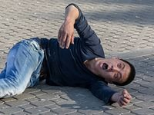
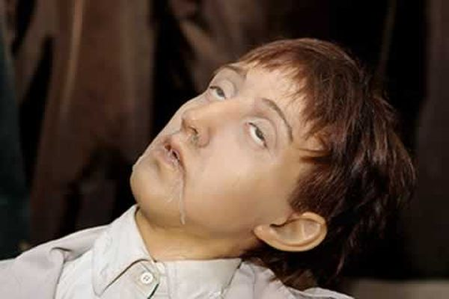
Влияние Спайса на организм человека
2. Воздействие на центральную нервную систему
эйфория;
беспричинный плач;
непрекращающийся смех;
сильная агрессия;
глубочайшее состояние депрессии;
нарушение способности ориентирования
в пространстве;
неспособность сосредоточиться;
галлюцинации;
полная потеря контроля над
собственными действиями.

Slide 5
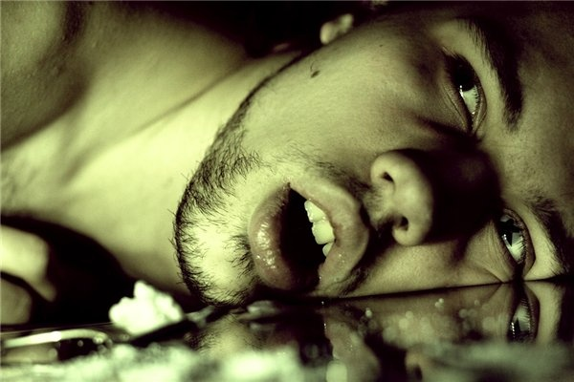
Влияние Спайса на организм человека
3. Сильное токсическое отравление
тошнота;
рвота;
повышение артериального давления;
учащенное сердцебиение;
судороги;
потеря сознания может быть долговременной и привести к коме.

Slide 6
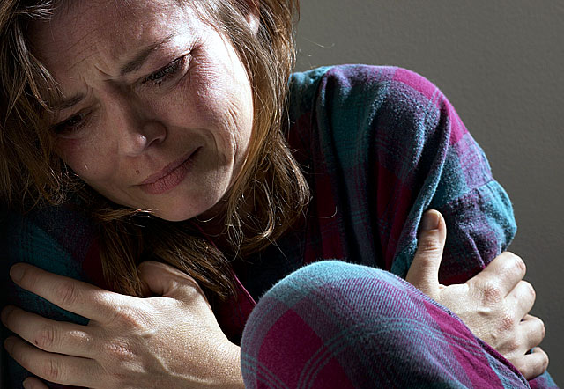
Степень зависимости от Спайса
На первом этапе зависимости еще нет и наркоман экспериментирует с видом курительной смеси и дозировкой.
На втором этапе у наркомана уже есть психологическая зависимость, но еще нет ломки.
Появляется депрессия, раздражительность, апатия.
На третьем этапе формируется психологическая и физическая зависимость
- Испытывает тяжелую ломку.

Slide 7
Как можно распрощаться со Спайсами
Начинается лечение с момента обращения к специалисту.
Нарколог выбирает индивидуальную тактику лечения.
Проводится усиленная детоксикация организма.
Осуществляется лечение нарушенных функций различных органов и систем.
Избавление от психической и физической зависимости.
Психологическая коррекция.
Реабилитация и возвращение в социум.

Slide 8
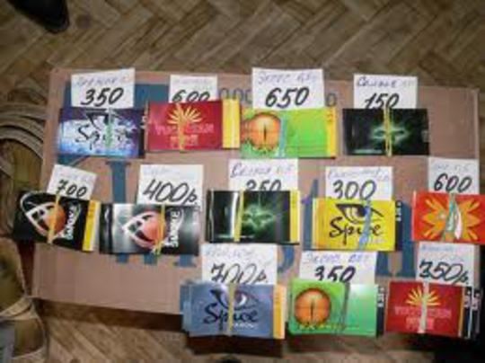
Борьба с оборотом курительных смесей
С апреля 2009г. постановлением
«Об усилении надзора за реализацией курительных смесей» их продажу запретил главный санитарный врач России
Геннадий Онищенко

Slide 9
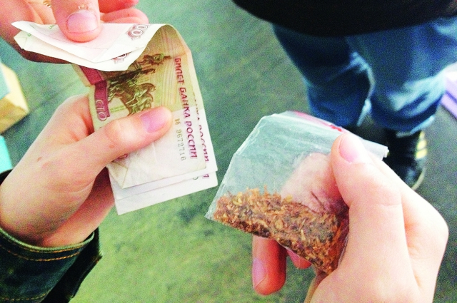
Постановлением Правительства РФ
от 31 декабря 2009 г. № 1186
и № 882 от 30 октября 2010 г.
курительные смеси - «Спайсы» отнесены в списки наркотических психотропных веществ, запрещенных
к хранению, распространению и употреблению на территории РФ

Slide 10
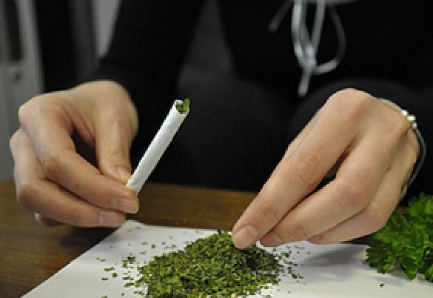
Статья 6.9. КоАП РФ: потребление наркотических средств или психотропных веществ влечет наложение административного штрафа в размере от 500 до 1000 рублей или административный арест на срок до пятнадцати суток.

Slide 11
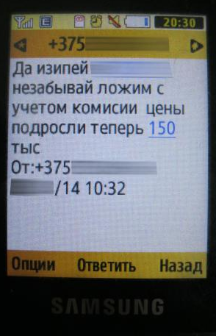
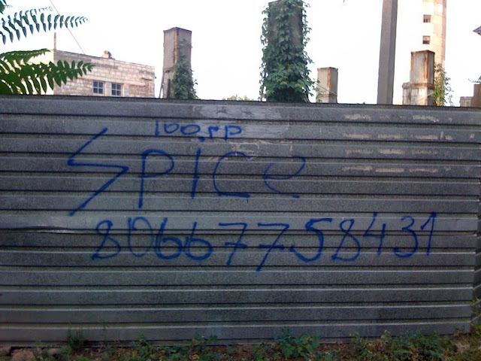
Проблема борьбы с оборотом курительных смесей

Slide 12
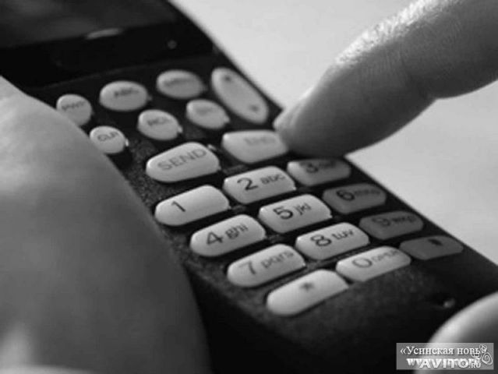
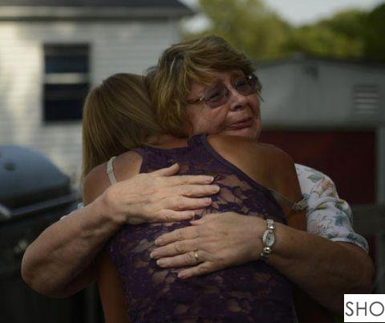
Телефон доверия
Управления Федеральной службы
наркоконтроля России по Свердловской области
8(343) 251-82-22
Управление МВД России по Свердловской области
8(343) 358-71-61
интернет-сайт Управления ФСКН России по Свердловской области
По этим телефомнам Вы можете сообщить о фактах распространения наркотиков в Вашем регионе, получить консультации и помощь по вопросам лечения и реабилитации наркозависимых.
Возможно, Ваш звонок поможет закрыть ещё
один наркопритон и спасти жизнь близких и
дорогих Вам людей; защитить себя, близких,
друзей от наркотиков и помочь им избежать
роковой ошибки!

Slide 13
Спасибо за внимание!

